Slide 1
Šiluminis skysčių ir dujų plėtimasis
Klaipėdos Tauralaukio progimnazija
Gerda Kundrotaitė
7 klasė
Mokytoja Alma Maskolaitienė
2015 m.

Slide 2
Turinys
Šiluminis plėtimasis
Nuo ko priklauso kūno šiluminis plėtimasis?
Bandymai
Kodėl plečiasi skysčiai ir dujos?
Klausimai

Slide 3
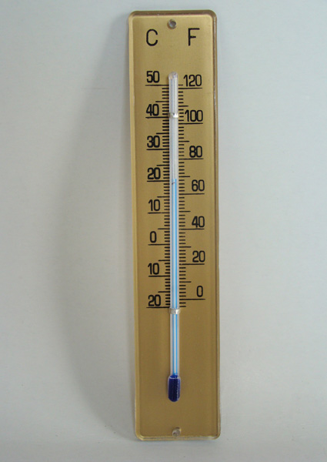
Šildomas skystis vamzdeliu kyla į viršų, nes didėja rezervuare esančio skysčio tūris.
Toks reiškinys vadinamas šiluminiu plėtimusi.
Šiuo reiškiniu pagrįstas termometro veikimas.

Slide 4
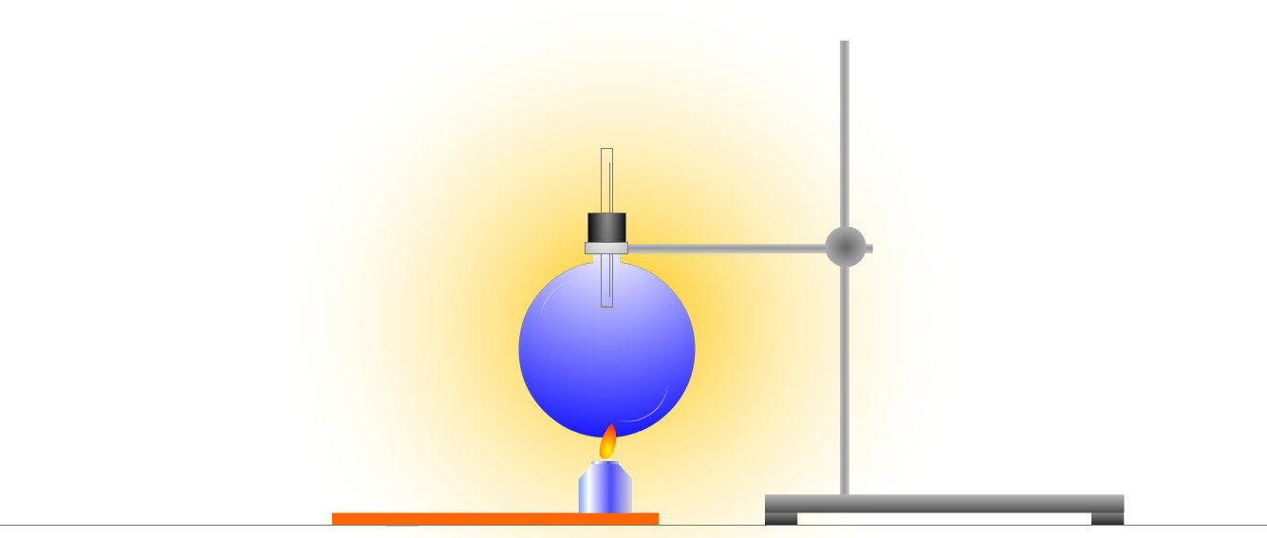
1 bandymas
Apvaliadugnę kolbą pripilkite vandens ir užkimškite kamščiu, kuriame yra stiklinis vamzdelis.
Užkemšant dalis vandens patenka į vamzdelį.
Gavome prietaisą, vadinamą termoskopu (gr. thermos – šiltas, karštas + skopeo – žiūriu, stebiu
1597m. jį išrado italų fizikas ir astronomas Galilėjas Galilėjus.
Termoskopą laikant šiltame vandenyje arba kaitinant, matyti, kad vamzdelyje kyla vanduo.

Slide 5
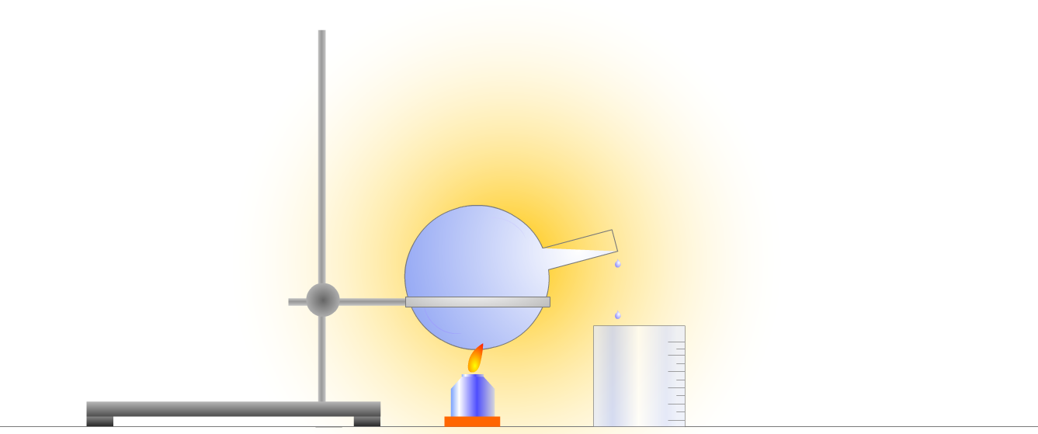
2 bandymas
Kolbą stove įtvirtinkite pasvirai.
Pripilkite iki kaklelio viršaus karšto vandens ir kaitinkite.
Vanduo pradės bėgti iš kolbos.

Slide 6
Šie bandymai rodo, kad šildomi skysčiai plečiasi. Jie išsiplečia keliasdešimt, o kai kurie – netgi šimtus kartų daugiau negu kietosios medžiagos.

Slide 7
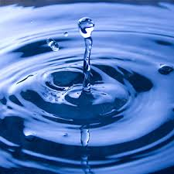
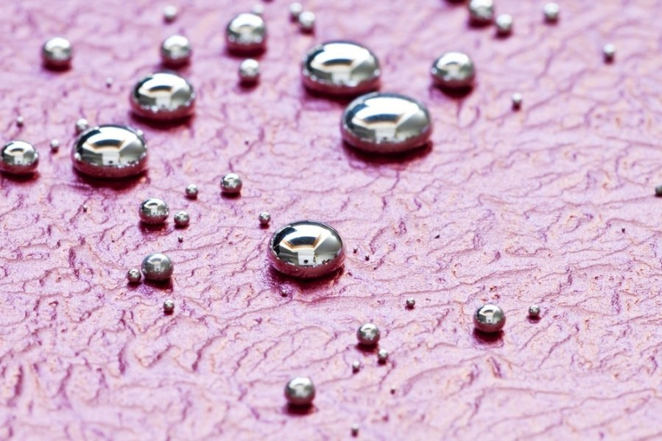
Iš skysčių labiausiai plečiasi eteris, mažiau - žibalas, benzinas, dar mažiau- gyvsidabris, vanduo.

Slide 8
10 l skysčio tūrio pokytis temperatūrai pakilus 10 ⁰C
Skystis | Tūrio pokytis, ml
Acetonas | 150
Etanolis (spiritinis) | 110
Benzinas | 105
Krosnių kuras | 86
Glicerinas | 50
Vanduo | 21
Gyvsidabris | 18

Slide 9
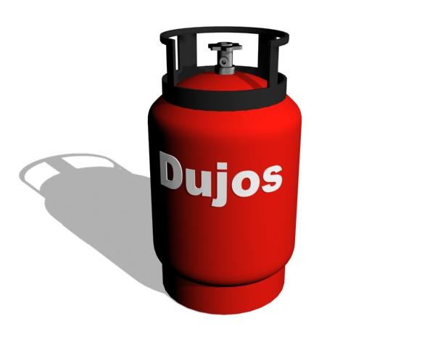
Dujų plėtimasis
Dujos, kaip ir kietieji kūnai bei skysčiai, nuo šilumos dažniausiai plečiasi.

Slide 10
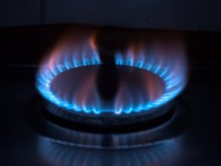
Skysčių šiluminis plėtimasis priklauso nuo medžiagos.
Dujų šiluminis plėtimasis beveik nepriklauso nuo medžiagos: įvairios dujos plečiasi ir traukiasi maždaug vienodai.

Slide 11
Dujų šiluminis plėtimasis priklauso nuo:
temperatūros pokyčio;
pradinio tūrio.

Slide 12
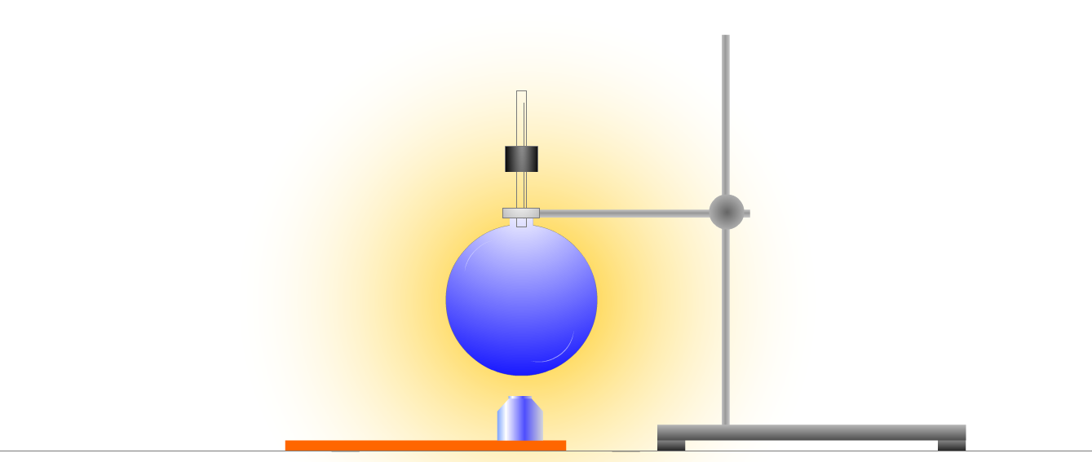
3 bandymas
Apvaliadugnę kolbą užkimškime kamščiu, kuriame yra stiklinis vamzdelis su vandens lašu.
Vėl gavome termoskopą.
Dabar juo galime stebėti oro plėtimąsi.
Pašildykime šį termoskopą ir pamatysime, kaip vandens lašas vamzdelyje pakils.
Šildomas oras plečiasi ir stumia vandens lašą į viršų.

Slide 13
Kodėl plečiasi skysčiai ir dujos?
Šiluminį plėtimąsi galima paaiškinti daleliniu modeliu. Kylant temperatūrai, medžiagos dalelės ima judėti greičiau, todėl joms reikia daugiau vietos.
Dujų dalelių sąveikos jėga yra silpnesnė už skysčių dalelių jėgą, todėl dujose jos nutolsta labiau.
Dujų tūris padidėja daugiau nei skysčio. Temperatūrai krintant, dalelės juda vis lėčiau, todėl joms reikia mažiau vietos ir dujinio ar skystojo kūno tūris mažėja.

Slide 14

Klausimai

Slide 15
Ką vadiname šiluminiu plėtimusi?
Tai toks reiškinys, kai skystoji medžiaga virsta kietąja.
Tai dydis kuris rodo medžiagos vienetinio tūrio masę.
Kai šildomas skystis kyla vamzdeliu į viršų, nes didėja rezervuare esančio skysčio tūris.

Slide 16
Kokiu reiškiniu pagrįstas termometro veikimas?
Šiluminiu laidumu;
Šiluminiu plėtimosi;
Saulės užtemimu.

Slide 17
Kuris iš šių skysčių plečiasi labiausiai?
Vanduo;
Eteris;
Benzinas.

Slide 18
Kuris iš šių skysčių plečiasi mažiausiai?
Eteris;
Vanduo;
Žibalas.

Slide 19
Nuo ko priklauso kūno šiluminis plėtimasis?
Pradinio tūrio, temperatūros pokyčio, kūną sudarančios medžiagos (išskyrus dujas).
Pradinio tūrio, kūną sudarančios medžiagos (išskyrus dujas), difuzijos.
Pradinio tūrio, temperatūros pokyčio, stūmos jėgos.

Slide 20
Dėl ko šildomi kūnai plečiasi?
Nes dulkeles traukia skysčio molekulės.
Dėl Žemės traukos.
Nes medžiagos dalelės ima judėti greičiau, todėl joms reikia daugiau vietos.

Slide 21
Dėl ko šaldomi kūnai traukiasi?
Nes dulkeles traukia skysčio molekulės.
Nes medžiagos dalelės juda vis lėčiau, todėl joms reikia mažiau vietos.
Dėl dalelių stūmos jėgų.

Slide 22
Dujų šiluminis plėtimasis priklauso nuo:
Temperatūros pokyčio, kūną sudarančios medžiagos, pradinio tūris.
Kūną sudarančios medžiagos, pradinio tūrio.
Temperatūros pokyčio, pradinio tūrio.

Slide 23
Kuo skiriasi dujų plėtimasis nuo skysčių?
Kylant temperatūrai, medžiagos dalelės ima judėti greičiau, todėl joms reikia daugiau vietos.
Dujų šiluminis plėtimasis beveik nepriklauso nuo medžiagos, skysčių priklauso.
Didesne vandens mase.

Slide 24
Šaltiniai
http://www.fizika.lm.lt/
Fizikos vadovėlis
Google ,,vaizdai’’
Emokykla

Slide 25

Ačiū už dėmesį!

Slide 26
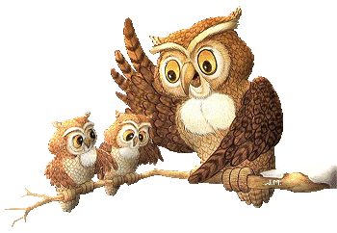
Neteisingai!

Slide 27

Teisingai!

